Slide 1
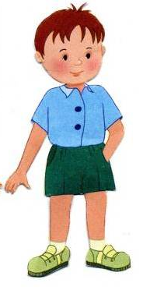


Викторина
«Приключения Электроника»

Slide 2
Простые
1
2
3
4
5
6
7
Профессор
1
2
3
4
5
6
7
Электроник
1
2
3
4
5
Продолжи…
1
2
3
4
5
6
7
Дополнительные
1
2
3
4
5
6
7

Slide 3
1
Что лежало в футляре профессора?
Мальчик
Электроник

Slide 4
2
Назовите фамилию почётного гостя конгресса, приехавшего из Синегорска.
Громов

Slide 5
3
На какой конгресс приехал этот учёный?
кибернетиков

Slide 6
4
Что, согласно надписи на чемодане, лежало в чемодане чёрного цвета с четырьмя ручками?
приборы

Slide 7
5
Чем пахло в комнате учёного?
сосновым лесом

Slide 8
6
Назовите полное имя автора произведения?
Велтистов Евгений Серафимович

Slide 9
7
Как называлась гостиница, куда приехал профессор?
Дубки

Slide 10
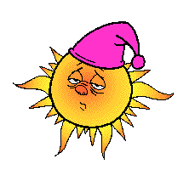
1
Ой, а этот вопрос куда-то убежал… Увы, жизнь несправедлива, вы пропускаете ход.

Slide 11
2
Какие деревья росли под окном профессора?
Дубы

Slide 12
3
Почему в комнате так приятно пахло?
Из-за генератора запахов

Slide 13
4
К какому виду транспорта никак не мог привыкнуть профессор?
к воздушному такси

Slide 14
5
Как звали хирурга, друга Громова?
Николай

Slide 15
6
Каким аппаратом воспользовался профессор для связи со своим знакомым? …
видеотелефоном

Slide 16
7
Как звали Громова?
Гель Иванович

Slide 17

1
Как заряжался Электроник?

Slide 18
2
Какую процедуру нужно было пройти Электронику, когда он вылез из чемодана?
подкрепиться электрическим током

Slide 19
Как Электроник убежал от профессора?
3
Через окно

Slide 20
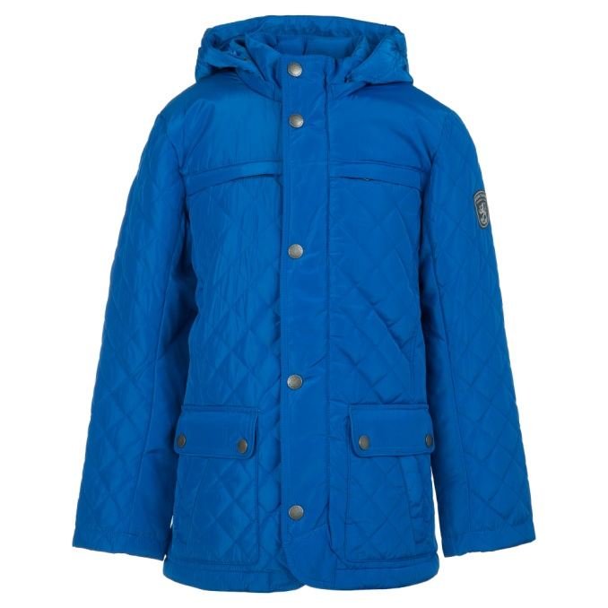
4
Какого цвета была куртка у Электроника?

Slide 21
5
Кем были "родители" Элетроника?
учёные
конструкторы
компьютеры
счётные машины
счётные машины

Slide 22
1
В чемодане, на мягком голубом нейлоне, лежал….
а) «Мальчик с голубыми глазами»
б) «Мальчик с зелѐными глазами»
в) «Мальчик с закрытыми глазами»
В

Slide 23

2
Вы вытянули счастливый вопрос! Вы просто так зарабатываете балл.

Slide 24
3
-Ну и ну………-покачал головой директор. Как же вы справляетесь профессор?
«Приглашал четырѐх носильщиков»

Slide 25
4
Нет, ни один человек не мог бы Сразу догадаться, что перед ним кибернетический мальчик…
а)«Нос картошкой, вихор на макушке» б)«Курносый нос, вихор на макушке» в) «Курносый нос, рыжий вихор»
б

Slide 26

5
Он усадил Электроника на стул, достал из __________ маленькую электрическую вилку и вставил еѐ в розетку.
а) «Куртки» б) «Брюк» в) «Рубашки»
А

Slide 27
6
Покачивая головой, профессор достал из кармана…
а) «Телефон»
б) «Очки»
в) «Плеер»
Б

Slide 28
7
У тротуара стояла…
а) «Мотоцикл»
б) «Такси»
в) «Милиция»
Б

Slide 29
1
Как звали соседа Сыроежкина?
Профессор - Вовка Корольков

Slide 30
2
Кто такая Бешеная колбаса?
дворовая собака

Slide 31
3
Как называлась школьная стенгазета?
Программист-оптимист

Slide 32
4
Вы вытянули счастливый вопрос! Вы просто так зарабатываете балл.

Slide 33
5
Кто такой (кто такая) Белобочка?
дельфин

Slide 34
6
В каком году была написана повесть «Электроник – мальчик из чемодана»?
1964

Slide 35
7
Мальчика-копию Электроника зовут…
Сережа Сыроежкин

